Slide 1


Tüm Yönleriyle
‘‘Resmî Yazışma’’
Selman SOLHAN
Şube Müdürü
Ekim, 2022

Slide 2

Belge ve Belge Yönetimi
Resmî Yazışmalarda Uygulanacak Usul ve Esaslar Hakkında Yönetmelik
Belgenin Özellikleri
Belgenin Bölümleri
Belgenin Çoğaltılması, Gönderilmesi, Alınması ve İade Edilmesi
Çeşitli ve Son Hükümler
GÜNDEM

Slide 4


Resmî Yazışmalarda Uygulanacak Usul ve Esaslar
Belge Nedir?
Delil
Kayıtlı Bilgi
Bireysel
Kurumsal
Yönetmelik’e göre belge,
«Herhangi bir bireysel işlemin, kurumsal fonksiyonun veya kurumsal işlemin yerine getirilmesi için alınmış ya da idare tarafından hazırlanmış; içerik, ilişki ve formatı ile ait olduğu fonksiyon veya işlem için delil teşkil ederek aidiyet zincirini muhafaza eden, güvenli elektronik imza ya da el yazısıyla imzalanmış ve kayıt altına alınmış her türlü bilgiyi» ifade eder.

Slide 5

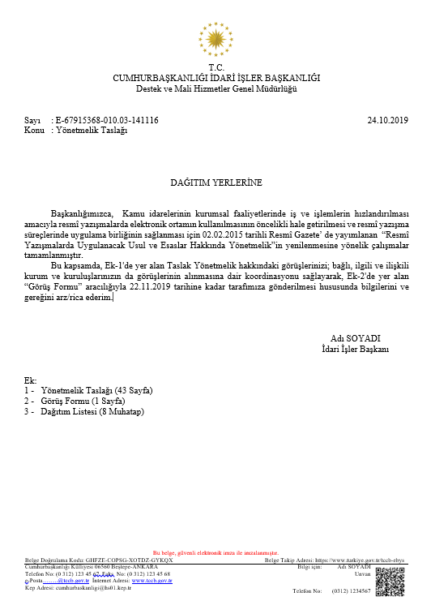








Resmî Yazışmalarda Uygulanacak Usul ve Esaslar
Belge Nedir?
İlgi Yazı
Liste
Bir belge ‘‘üst yazı’’ ve varsa ‘‘ek’’ ten oluşur.
Rapor

Slide 6
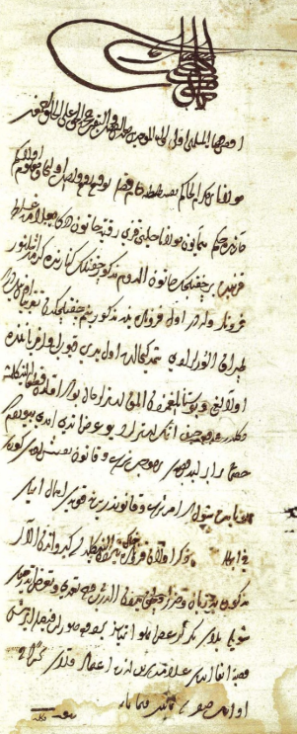


1475 yılı Haziran ayına ve Fatih Sultan Mehmet’e ait olan bu fermanın konusu, Rukiyye Hatun’un Galata civarında satın aldığı çiftliğe, komşusu tarafından yapılan müdahalenin önlenmesine dair.

Slide 7
1688 yılı Nisan ayında yazılan bu fermanda Sultan II. Süleyman, bu fermanında; Frenk rahiplerinin zorla el koyduğu, Kudüs’te bulunan Beytüllahim ve Kemame Kilisesi’nin aidiyetlerinin Rum Patriği ve ruhbanlarına verilmesini buyuruyor.

Slide 8
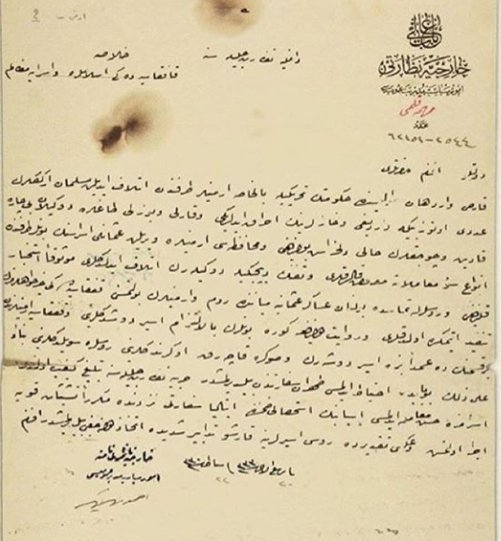
20. Yüzyılın başlarına ait bu belgede, Kars ve Ardahan’da Ermenilerin 30 bine yakın Müslüman’ı öldürdüklerinden bahsedilmektedir.

Slide 9
Resmî Yazışmalarda Uygulanacak Usul ve Esaslar
Belge Nedir?
Elektronik Ortam
Fiziksel Ortam
Belge Yönetimi
Belgenin;
Üretim, Dağıtım, Saklama ve Tasfiye Sürecinin Planlanması
=
Kurumsallaşma

Slide 10


Belge memurun,
memur ise
kurumun kalitesini
gösterir.

Slide 11

Resmî Yazışmalarda Uygulanacak Usul ve Esaslar
Yönetmeliğin Tarihçesi
1994
Resmî yazışma usul ve esasları ilk olarak 1994 yılında yayımlanan mülga Başbakanlığın 1994/9 sayılı Genelgesi ile belirlenmiştir.
2004
2004 ve 2015 yıllarında yayımlanan Yönetmelikler ile söz konusu usul ve esasların kapsamı genişletilmiştir.
2015
2015 yılında ilk defa yönetmeliğe dâhil olan elektronik ortam kavramı, 2020 yılında yayımlanan yönetmeliğin temelini oluşturmuştur.
2020

Slide 12
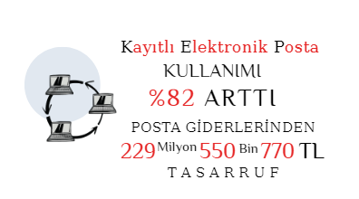

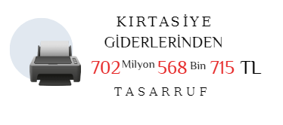
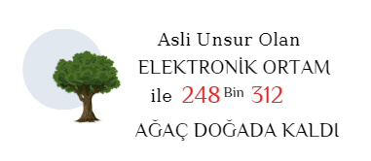
Resmî Yazışmalarda Uygulanacak Usul ve Esaslar
Yönetmeliğin Sağladığı Kazanımlar

Slide 13
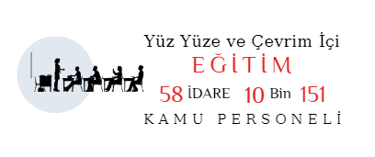

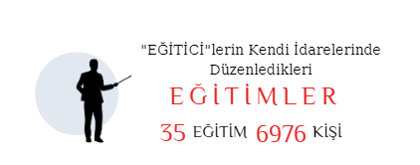
Resmî Yazışmalarda Uygulanacak Usul ve Esaslar
Yönetmelik Eğitimleri

Slide 14

Resmî Yazışmalarda Uygulanacak Usul ve Esaslar
Mevzuat
Mülga 6/3048 sayılı Bakanlar Kurulu Kararı Gizlilik Dereceli Evrak ve Gerecin Güvenliği Hakkında Esaslar (1964)
(25.04.2022 tarihli ve 5529 sayılı Cumhurbaşkanı Kararıyla “Gizlilik Dereceli Belgelerde Uygulanacak Usul ve Esaslar Hakkında Yönetmelik” yürürlüğe konuldu.)
5070 sayılı Elektronik İmza Kanunu (2004)
Mülga Başbakanlığın 2005/7 Sayılı Genelgesi (Standart Dosya Planı)
Mülga Başbakanlığın 2008/16 Sayılı Genelgesi (Elektronik Belge Standardı)
Mülga Başbakanlığın 2011/1 Sayılı Genelgesi (Devlet Teşkilatı Veri Tabanı)
Kayıtlı Elektronik Posta Sistemine İlişkin Usul ve Esaslar Hakkında Yönetmelik (25/08/2011 tarih ve 28036 sayılı Resmi Gazete)
Mülga Başbakanlığın 2017/21 Sayılı Genelgesi (2017)
2019/23 Sayılı Cumhurbaşkanlığı Genelgesi
TS/ISO 15489 1-2 (Belge Yönetimi)
TS 13298 (Elektronik Belge Standardı)
MEVZUAT

Slide 15

BELGENİN ÖZELLİKLERİ
Resmî Yazışma Ortamları
Nüsha Sayısı
Belgenin Şeklî Özellikleri
Yazı Tipi ve Harf Büyüklüğü

Slide 16


Resmî Yazışmalarda Uygulanacak Usul ve Esaslar
Madde 4: Resmî Yazışma Ortamları
Resmî yazışmalarda
‘‘Elektronik’’ ve ‘‘Fiziksel’’
olmak üzere iki ortam kullanılmaktadır.

Slide 17
Resmî Yazışmalarda Uygulanacak Usul ve Esaslar
Madde 4: Resmî Yazışma Ortamları
Kamu kurum ve kuruluşlarınca resmî yazışmalar, e-Yazışma Teknik Rehberi’ne uygun olarak elektronik ortamda hazırlanan ve güvenli elektronik imza ile imzalanan belgelerle yapılır.
Bu belgeler, muhatapları ile elektronik ortamda paylaşılır ve saklanır.
ÖNEMLİ
Güvenli elektronik imza ile imzalanan belge, çıktısı alınarak el yazısıyla atılan imza ile imzalanmamalı ve
fiziksel ortamda saklanmamalıdır.

Slide 18
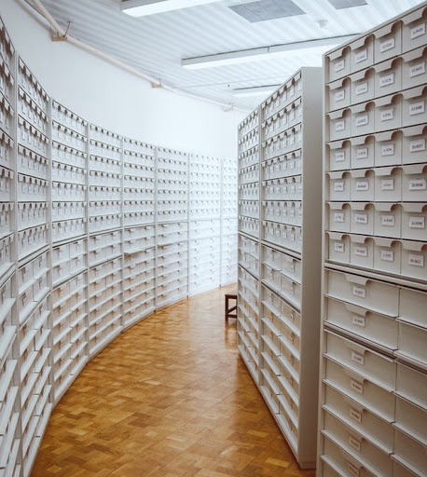
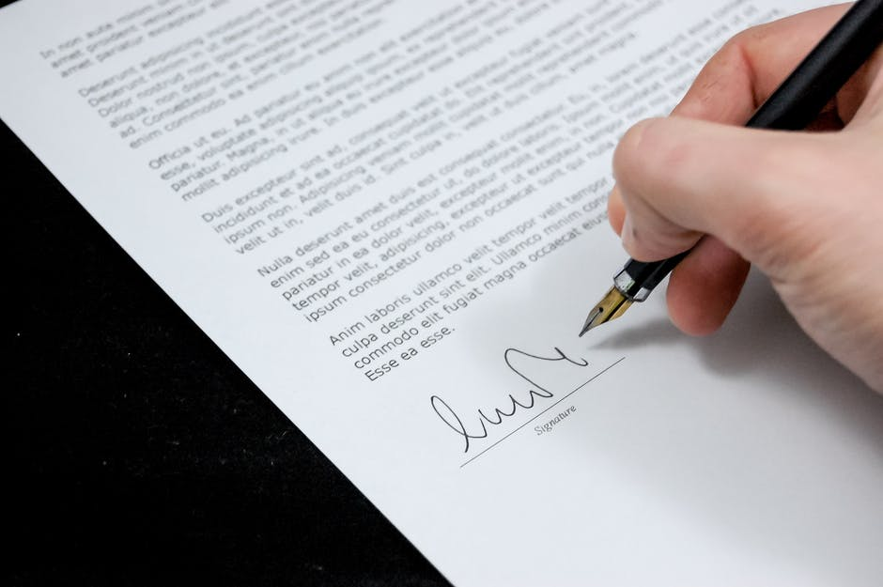
Resmî Yazışmalarda Uygulanacak Usul ve Esaslar
Madde 4: Resmî Yazışma Ortamları
Resmî yazışmalar, zorunlu hâllerde veya olağanüstü durumlarda el yazısıyla imzalanan belgelerle yapılmalıdır.
Bu belgelerin gönderilmesi ve saklanması fiziksel ortam şartlarına göre gerçekleştirilmelidir.

Slide 19
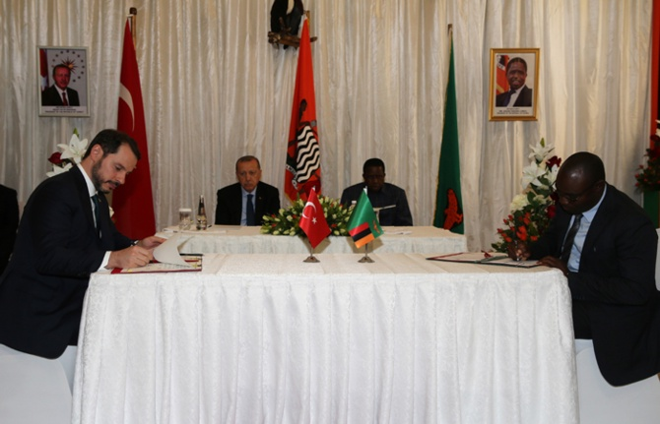

Resmî Yazışmalarda Uygulanacak Usul ve Esaslar
Madde 4: Resmî Yazışma Ortamları
Zorunlu Hâl
Belgenin fiziksel ortamda üretilmesi gereken hâlleri ifade eder.
Kanunların resmî şekle veya özel bir merasime tabi tuttuğu hukuki işlemler
Çok gizli ve gizli nitelikteki gizlilik dereceli belgeler

Slide 20
Resmî Yazışmalarda Uygulanacak Usul ve Esaslar
Madde 4: Resmî Yazışma Ortamları
Olağanüstü Durum
Elektronik Belge Yönetim Sistemlerine (EBYS) ulaşılamadığında, hizmeti aksatmamak üzere belgenin fiziksel ortamda hazırlanması durumudur.
Deprem, sel, heyelan veya yangın gibi doğal afet durumları
Uzun süreli elektrik kesintileri
EBYS veya kullandığı donanım veya yazılım bileşenlerinin (veri tabanı, sunucu vb.) herhangi birine uzun süreyle erişilememesi
Elektronik imza altyapısının çalışmaması sebebiyle elektronik imza/zaman damgası işlemi için kurum dışı uygulamalara uzun süreyle erişilememe vb.

Slide 21
Resmî Yazışmalarda Uygulanacak Usul ve Esaslar
Madde 5: Nüsha Sayısı
Fiziksel ortamda belgeler en az iki nüsha üretilir.
Amaç;
Belgeyi oluşturan ve paraf sürecine dâhil olan kişi bilgilerine erişebilmek;
Dağıtılan nüsha ile idarede kalan nüshanın ihtiyaç halinde karşılıklı teyidini sağlayabilmektir.

Slide 22











Resmî Yazışmalarda Uygulanacak Usul ve Esaslar
Madde 5: Nüsha Sayısı
Elektronik ortamda belgeler tek nüsha üretilir.
Elektronik ortamda güvenli elektronik imza ile imzalanan belgelerin paraf bilgileri üstveride yer aldığı ve belgeler kurumsal veritabanında saklandığı için ayrıca bir paraf nüshası hazırlanmasına gerek yoktur.
Kazanımlar
Sistem performansının artması,
Uygulama ve imza süreçlerinin hızlanması,
Veri saklama maliyetlerinde tasarruf

Slide 23
Resmî Yazışmalarda Uygulanacak Usul ve Esaslar
Madde 6: Belgenin Şekli Özellikleri
Resmî yazışmalarda belgeler, A4 boyutu dikkate alınarak hazırlanır.
A4
Resmî yazışmalarda yazı tipi ve harf büyüklüğü
Times New Roman 12 Punto
Arial 11 Punto
Belgenin ikinci sayfaya taşması gibi hallerde yazı alanı 9 puntoya, iletişim bilgileri ise 8 puntoya kadar düşürülebilir.
Belgelerin metin bölümündeki harf boyutu düşürüldüğünde, yazı alanında yer alan başlık (antet), konu, sayı vb. de aynı harf boyutuna düşürülmelidir.
Belge eklerinde farklı form, format ve ebatlarda hazırlanan rapor, analiz, afiş benzeri metinlerde farklı yazı tipi ve harf büyüklüğü kullanılabilir.

Slide 24
BELGENİN BÖLÜMLERİ
Yazı Alanı
Kurumsal Logo
Başlık
Sayı
Tarih
Konu
Muhatap
İlgi

Slide 25
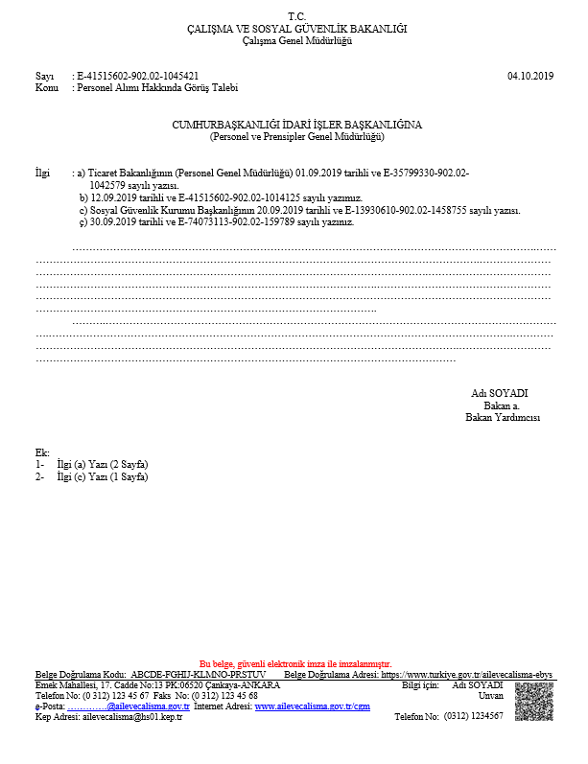
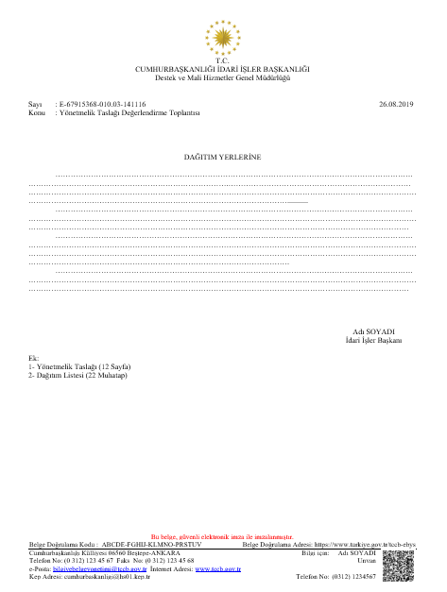
Resmî Yazışmalarda Uygulanacak Usul ve Esaslar
Madde 8: Yazı Alanı
1,5 cm
0,5 cm
1,5 cm
1,5 cm
1,5 cm
1,5 cm

Slide 26
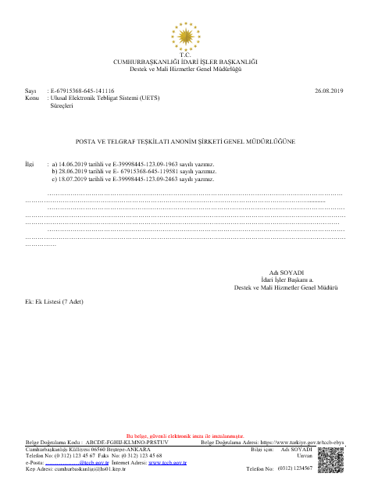
Resmî Yazışmalarda Uygulanacak Usul ve Esaslar
Madde 8: Yazı Alanı
Kurumsal Logo
Başlık
Sayı
Tarih
Konu
Muhatap
İlgi
Metin
İmza
Ek
Belge Doğrulama ve İletişim Bilgileri

Slide 27
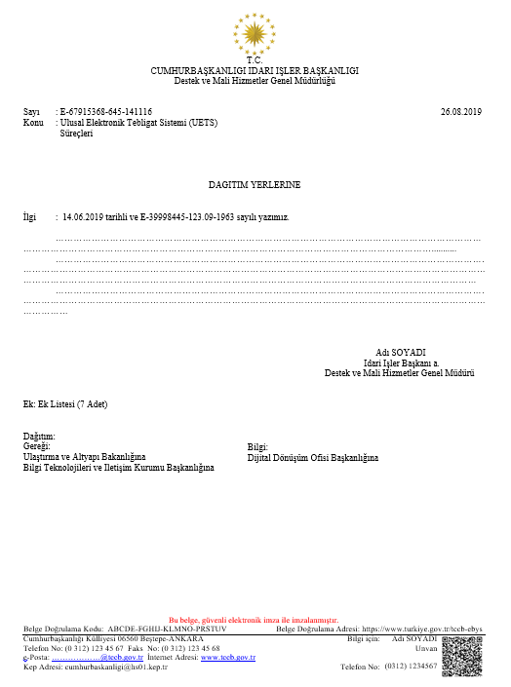
Resmî Yazışmalarda Uygulanacak Usul ve Esaslar
Madde 8: Yazı Alanı
Kurumsal Logo
Başlık
Sayı
Tarih
Konu
Muhatap
İlgi
Metin
İmza
Ek
Dağıtım
Belge Doğrulama ve İletişim Bilgileri

Slide 28

Resmî Yazışmalarda Uygulanacak Usul ve Esaslar
Madde 9: Kurumsal Logo
Resmî yazışmalarda idareler, tercihen kurumsal logo kullanabilir.
Belge üzerinde bir ya da en fazla iki logo kullanılabilir.

Slide 29


Resmî Yazışmalarda Uygulanacak Usul ve Esaslar
Madde 9: Kurumsal Logo
Tek Logo Kullanımı
0,5 cm
Ortalı
Belgenin en üst orta kısmında logo kullanılması halinde sayfanın üst kenarı ile logo arasında 0,5 cm boşluk bırakılmalıdır.
0,5 cm
1,5 cm
Tek logonun solda kullanıldığı durumlarda sayfanın üst kenarı ile başlık arasında 1,5 cm boşluk; sayfanın üst kenarı ile logo arasında 0,5 cm boşluk ve sol kısım ile logo arasında 1,5 cm boşluk bırakılmalıdır.
1,5 cm
T.C.
KEÇİÖREN BELEDİYE BAŞKANLIĞI
İnsan Kaynakları ve Eğitim Müdürlüğü

Slide 30



Resmî Yazışmalarda Uygulanacak Usul ve Esaslar
Madde 9: Kurumsal Logo
İki Logo Kullanımı
En az 0,5 cm
1,5 cm
İki logo kullanılması durumunda hiyerarşi yönünden üst idareye ait olan logonun solda, diğer idareye ait logonun sağda yer almalıdır.
1,5 cm
En az 0,5 cm
1,5 cm
İdareye ait logo ile herhangi bir kavram veya etkinliğe ait bir logo kullanılmak istendiğinde idare logosu solda diğer logo ise sağda kullanılmalıdır.
1,5 cm
1,5 cm

Slide 31
Resmî Yazışmalarda Uygulanacak Usul ve Esaslar
Madde 10: Başlık
Başlık (antet), belgeyi gönderen idarenin adının belirtildiği bölümdür.
Başlık en fazla 4 satırdan oluşmalı ve idare/birim isimleri kuruluş kanunu ve/veya Cumhurbaşkanlığı Kararnamesi’nde belirtilen şekliyle yazılmalıdır.
Başlık, belgenin yazı alanının üst kısmına ortalanarak yazılır:
T.C.
CUMHURBAŞKANLIĞI
Strateji ve Bütçe Başkanlığı
Yönetim Hizmetleri Genel Müdürlüğü
İlk satıra “T.C.” kısaltması yazılır.
İkinci satıra idarenin/bağlı veya ilgili idarenin adı büyük harflerle yazılır.
Üçüncü satıra birimin adı ilk harfleri büyük diğerleri küçük yazılır.
İhtiyaç duyulursa dördüncü satırda alt birim bilgisi yazılır.

Slide 32


Resmî Yazışmalarda Uygulanacak Usul ve Esaslar
Madde 10: Başlık
Merkezi Teşkilat
Bağlı İdare
İlgili İdare
İlişkili İdare
Taşra Teşkilatı İl İdaresi
Taşra Teşkilatı İlçe İdaresi
Yerinden Yönetim İdaresi
Bölge Teşkilatı İdaresi
Doğrudan Merkezî Teşkilata Bağlı Taşra Teşkilatı İdaresi
Dış Temsilcilik İdaresi

Slide 33
Resmî Yazışmalarda Uygulanacak Usul ve Esaslar
Madde 10: Başlık
Yerinden Yönetim İdaresi
Yanlış Kullanım
T.C. BARTIN ÜNİVERSİTESİ PERSONEL DAİRE BAŞKANLIĞI
Doğru Kullanım
T.C. BARTIN ÜNİVERSİTESİ REKTÖRLÜĞÜ Personel Daire Başkanlığı
Merkezî Teşkilat
Yanlış Kullanım
T.C. KÜLTÜR VE TURİZM BAKANLIĞI ARAŞTIRMA VE EĞİTİM GENEL MÜDÜRLÜĞÜ
T.C. PERSONEL GENEL MÜDÜRLÜĞÜ
Doğru Kullanım
T.C. KÜLTÜR VE TURİZM BAKANLIĞI Araştırma ve Eğitim Genel Müdürlüğü
T.C. DIŞİŞLERİ BAKANLIĞI Personel Genel Müdürlüğü

Slide 34
Resmî Yazışmalarda Uygulanacak Usul ve Esaslar
Madde 10: Başlık
Taşra Teşkilatı İl İdaresi
Yanlış Kullanım
T.C. EMNİYET GENEL MÜDÜRLÜĞÜ Bartın İl Emniyet Müdürlüğü
Doğru Kullanım
T.C. BARTIN VALİLİĞİ İl Emniyet Müdürlüğü
Taşra Teşkilatı İlçe İdaresi
Yanlış Kullanım
T.C. MİLLİ EĞİTİM BAKANLIĞI Bartın İl Milli Eğitim Müdürlüğü Amasra İlçe Milli Eğitim Müdürlüğü
Doğru Kullanım
T.C. AMASRA KAYMAKAMLIĞI İlçe Milli Eğitim Müdürlüğü

Slide 35
Resmî Yazışmalarda Uygulanacak Usul ve Esaslar
Madde 10: Başlık
Bağlı ve İlgili İdare
Yanlış Kullanım
T.C. ÇEVRE, ŞEHİRCİLİK VE İKLİM DEĞİŞİKLİĞİ BAKANLIĞI TOKİ Başkanlığı Emlak Dairesi Başkanlığı
T.C. SOSYAL GÜVENLİK KURUMU
Doğru Kullanım
T.C. ÇEVRE, ŞEHİRCİLİK VE İKLİM DEĞİŞİKLİĞİ BAKANLIĞI Toplu Konut İdaresi Başkanlığı Emlak Dairesi Başkanlığı
T.C. ÇALIŞMA VE SOSYAL GÜVENLİK BAKANLIĞI Sosyal Güvenlik Kurumu Başkanlığı
İlişkili İdare
Yanlış Kullanım
T.C. KİŞİSEL VERİLERİ KORUMA KURUMU Hukuk İşleri Dairesi Başkanlığı
T.C. Radyo ve Televizyon Üst Kurulu Başkanlığı
Doğru Kullanım
T.C. KİŞİSEL VERİLERİ KORUMA KURUMU BAŞKANLIĞI Hukuk İşleri Dairesi Başkanlığı
T.C. RADYO VE TELEVİZYON ÜST KURULU BAŞKANLIĞI

Slide 36
Resmî Yazışmalarda Uygulanacak Usul ve Esaslar
Madde 11: Sayı
Sayı; belgenin hazırlanma ortamını belirten ayırt edici ibarenin, belgeyi hazırlayan idare veya birimin numarasının, dosya kodunun ve kayıt numarasının yer aldığı bir bütündür.
Resmî yazışmalarda her belge eşsiz bir sayıya sahip olmalıdır.
Kayıt numarası, belge hazırlanırken EBYS üzerinden alınır ve belge üzerinde gösterilir.
Kayıt numarasının birim ve kurum kayıt numarası şeklinde ayrı kullanımı tamamen ortadan kalkmıştır.

Slide 37
Resmî Yazışmalarda Uygulanacak Usul ve Esaslar
Madde 11: Sayı
Türkiye Cumhuriyeti
Devlet Teşkilatı Numarası
Belgenin Hazırlanma Süreci
E:Elektronik Ortam
Z:Zorunlu Hâl
O:Olağanüstü Durum
Standart Dosya
Planı Kodu
Belge Kayıt Numarası
E-68103562-823.02-138739

Slide 38
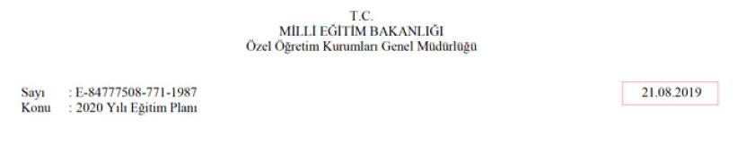
Resmî Yazışmalarda Uygulanacak Usul ve Esaslar
Madde 12: Tarih
Belge tarihi, belgenin en son yetkili tarafından güvenli elektronik imza ile imzalandığı zamanı gösteren zaman damgasındaki tarih bilgisini ifade etmektedir.
Zorunlu hâllerde veya olağanüstü durumlarda fiziksel ortamda hazırlanan belgede tarih, belgenin imzalandığı zamanı belirtmektedir. Bu durumlarda belge imzalandığı tarihte kayıt altına alınmalıdır.
21.08.2019
veya
21 Ağustos 2019

Slide 39

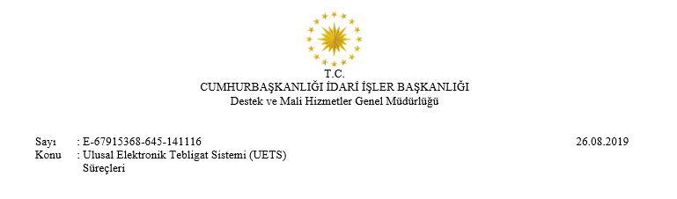
Resmî Yazışmalarda Uygulanacak Usul ve Esaslar
Madde 13: Konu
Konu, belgenin içeriği hakkında kısa ve öz bilgi vermelidir.
Belgenin konusunda yer alan kelimelerin baş harfleri büyük yazılmalı ve sonunda herhangi bir noktalama işareti kullanılmamalıdır.
Dosyalama amacıyla belge üst verisinden seçilen SDP kodunun adı belgenin konusu için yeterli değildir.
Gerçek ya da tüzel kişiler ile ilgili yapılan yazışmalarda kişiye ait bilgiye (adı soyadı, sicil numarası, vergi numarası, firma adı vb.) konu alanında, parantez içerisinde yer verilmelidir.
645: Tebligatlar

Slide 40
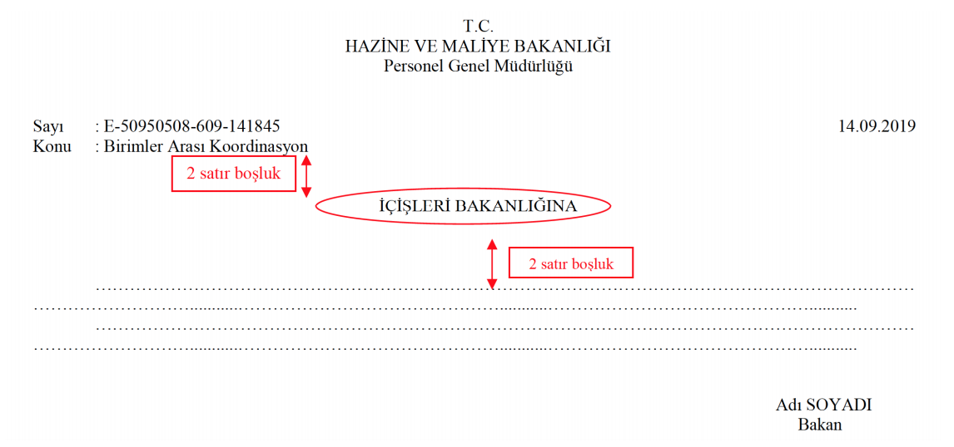
Resmî Yazışmalarda Uygulanacak Usul ve Esaslar
Madde 14: Muhatap
Muhatap, belgenin iletileceği idare veya kişiyi ifade etmektedir.

Slide 41
Resmî Yazışmalarda Uygulanacak Usul ve Esaslar
Madde 14: Muhatap
Muhatabın İdare Olması Durumu
Yanlış Kullanım
CUMHURBAŞKANLIĞINA (Cumhurbaşkanlığı İdari İşler Başkanlığı)
Doğru Kullanım
CUMHURBAŞKANLIĞI İDARİ İŞLER BAŞKANLIĞINA
Yanlış Kullanım
YEREL YÖNETİMLER GENEL MÜDÜRLÜĞÜNE
Doğru Kullanım
ÇEVRE, ŞEHİRCİLİK VE İKLİM DEĞİŞİKLİĞİ BAKANLIĞINA (Yerel Yönetimler Genel Müdürlüğü)
Yanlış Kullanım
İÇİŞLERİ BAKANLIĞINA (Emniyet Genel Müdürlüğü - Personel Dairesi Başkanlığı)
Doğru Kullanım
EMNİYET GENEL MÜDÜRLÜĞÜNE (Personel Dairesi Başkanlığı)

Slide 42
Resmî Yazışmalarda Uygulanacak Usul ve Esaslar
Madde 14: Muhatap
Bağlı İdare | AFET VE ACİL DURUM YÖNETİMİ BAŞKANLIĞINA
 | İÇİŞLERİ BAKANLIĞINA (Afet ve Acil Durum Yönetimi Başkanlığı)
İlgili İdare | SOSYAL GÜVENLİK KURUMU BAŞKANLIĞINA
 | ENERJİ VE TABİİ KAYNAKLAR BAKANLIĞINA (Türkiye Petrolleri Anonim Ortaklığı Genel Müdürlüğü)
İlişkili İdare | KAMU İHALE KURUMU BAŞKANLIĞINA
 | REKABET KURUMU BAŞKANLIĞINA (Kararlar Dairesi Başkanlığı)

Slide 43
Resmî Yazışmalarda Uygulanacak Usul ve Esaslar
Madde 14: Muhatap
Yerinden Yönetim İdaresi | BARTIN ÜNİVERSİTESİ REKTÖRLÜĞÜNE
 | KEÇİÖREN BELEDİYE BAŞKANLIĞINA (Fen İşleri Müdürlüğü)
Bölge Teşkilatı | ANKARA ORMAN BÖLGE MÜDÜRLÜĞÜNE (Kızılcahamam Orman İşletme Müdürlüğü)
 | KARAYOLLARI GENEL MÜDÜRLÜĞÜNE (5. Bölge Müdürlüğü)
Taşra Teşkilatı | MERSİN VALİLİĞİNE (İl Sağlık Müdürlüğü)
 | SİLİFKE KAYMAKAMLIĞINA
Doğrudan Merkeze Bağlı Taşra Teşkilatı | ANKARA SOSYAL GÜVENLİK İL MÜDÜRLÜĞÜNE (Sıhhiye Sosyal Güvenlik Merkezi Müdürlüğü)

Slide 44
Resmî Yazışmalarda Uygulanacak Usul ve Esaslar
Madde 14: Muhatap
Muhatabın Tüzel Kişi Olması Durumu
Tüzel kişiler için Merkezi Sicil Kayıt Sistemi (MERSİS) kayıtları kullanılmalıdır. MERSİS kayıtlarında tüzel kişi adının kısaltılmış hali mevcutsa muhatap bilgilerine kısaltma yazılmalıdır.
ABCÇ LTD. ŞTİ.YE Hürriyet Mah. Burç Sok. No: 10/A 06430 Çankaya/ANKARA
Muhatabın Gerçek Kişi Olması Durumu
Muhatabın gerçek kişi olması durumunda, ad ve soyadı bilgilerinde kısaltma kullanılmamalıdır.
Sayın Adı SOYADI Kültür ve Turizm Bakanı
Sayın Adı SOYADI Cumhuriyet Mah. Adakale Sok. No: 6/A 06430 Çankaya/ANKARA

Slide 45
Resmî Yazışmalarda Uygulanacak Usul ve Esaslar
Madde 15: İlgi
İlgi, belgenin bağlantılı olduğu diğer belge ya da belgelerin belirtildiği bölümdür.
Tarihi eski olan en başta olacak şekilde kronolojik düzene göre sıralanır.
Sıralama harf düzeninde gerçekleştirilir.
Gönderen veya muhataba ait olmayan bir belge ilgi tutulduğunda, ilgi yazı ek olarak yazıya eklenmelidir.
İlgisi bulunan yazıların giriş bölümünde ilgiye ilişkin bilgi verilir.

Slide 46
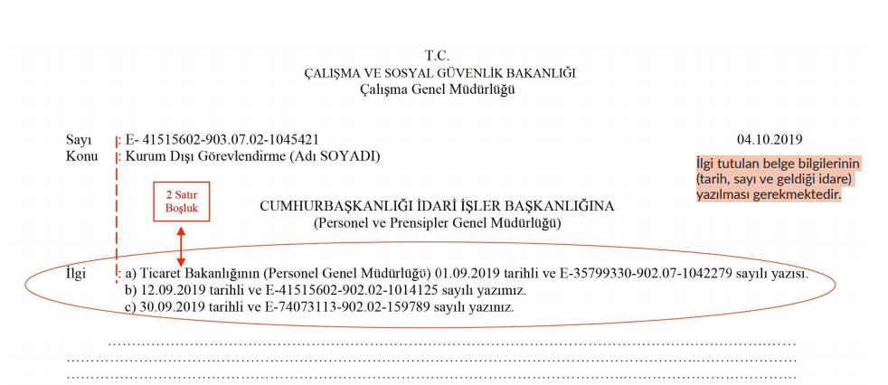
Resmî Yazışmalarda Uygulanacak Usul ve Esaslar
Madde 15: İlgi

Slide 47
BELGENİN BÖLÜMLERİ
Metin
İmza
Ek
Dağıtım
Olur
Paraf
Koordinasyon
Belge Doğrulama Bilgileri
İletişim Bilgileri

Slide 48
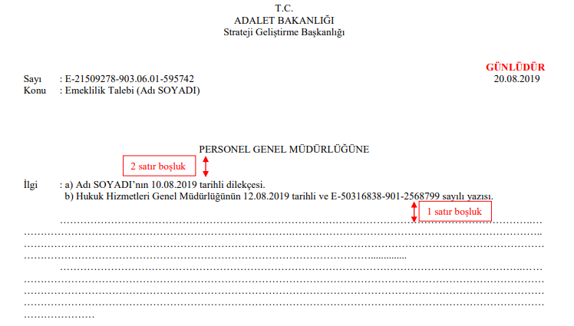
Resmî Yazışmalarda Uygulanacak Usul ve Esaslar
Madde 16: Metin
Paragrafa 1,25 cm içeriden başlanır.
Metin iki yana hizalanır.
Paragraflar arasında satır boşluğu bırakılmaz.
İhtiyaç duyulması hâlinde paragraflar harf veya rakam ile sıralanabilir.
Paragraf Başı
1,25 cm. boşluk

Slide 49
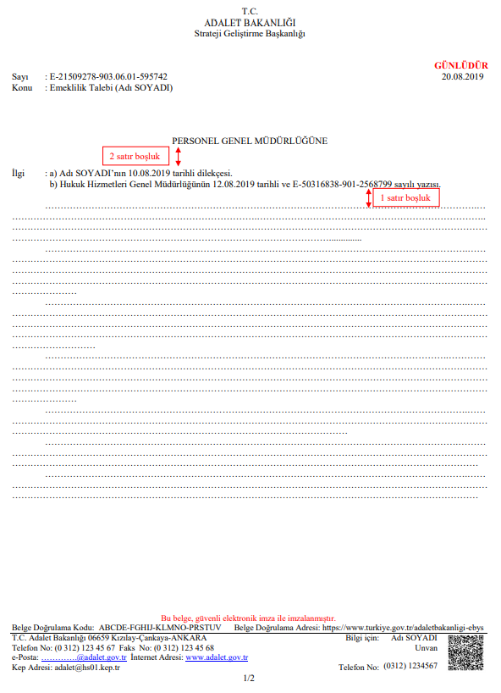
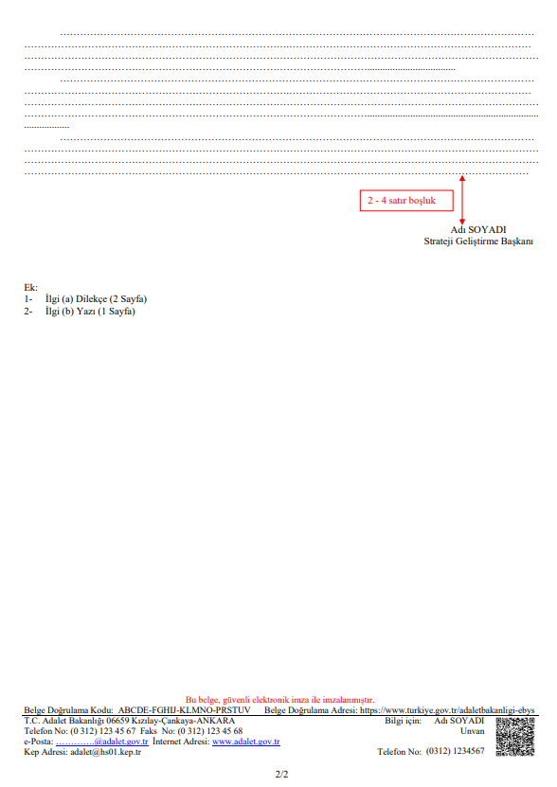
Resmî Yazışmalarda Uygulanacak Usul ve Esaslar
Madde 16: Metin
Birden fazla sayfa tutan üst yazılarda sayı, tarih, konu, muhatap ve ilgi bilgilerine sadece ilk sayfada; imza, ek ve dağıtım bilgilerine ise sadece son sayfada yer verilir. İletişim bilgisine ve belge doğrulama bilgilerine her sayfanın en alt kısmında yer verilir.
Zorunlu hâllerde veya olağanüstü durumlarda hazırlanan ve birden fazla sayfadan oluşan belgelerde ise her sayfanın en alt kısmında sadece iletişim bilgisine yer verilir.

Slide 50
Resmî Yazışmalarda Uygulanacak Usul ve Esaslar
Madde 16: Metin
Sayılar
Alıntı ve Vurgular
Maddeleme
Kısaltma
Metin içinde maddelemeye/ numaralandırmaya ihtiyaç duyulduğunda, Türk alfabesinde yer alan bütün küçük harfler kendilerinden sonra kapama parantez işareti “)” konularak kullanılır.
Metin içinde kısaltma kullanılacak ise ifadenin ilk kullanıldığı yerde açık biçimi, sonra parantez içinde kısaltılmış biçimi yazılır:
Türkiye Büyük Millet Meclisi (TBMM),
Kayıtlı Elektronik Posta (KEP).
Metin içinde geçen sayılar, rakamla veya harfle yazılabilir. Gerekli görülmesi hâlinde sayılar rakamla yazıldıktan sonra parantez içinde harfle de gösterilebilir.
Metin içinde yer alan alıntılar ‘‘tırnak içinde’’ ve/veya eğik (italik) olarak yazılabilir.

Slide 51
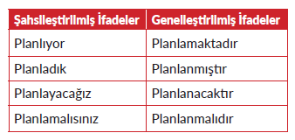
Resmî Yazışmalarda Uygulanacak Usul ve Esaslar
Madde 16: Metin
Açık, anlaşılabilir, kısa ve olabildiğince öz anlatım benimsenmeli
Herkesçe bilinen Türkçe kelimeler tercih edilmeli
Türkçe dil bilgisi ve yazım kurallarına uygunluk sağlanmalı (Türk Dil Kurumu Sözlüğü ve Yazım Kılavuzu dikkate alınmalı)
Sebep-sonuç ilişkisi oluşturulmalı (belgeyi imzalayacak yetkili makam veya makamlar ikna edilebilmeli)
Cümle sonları sürerlik, kesinlik, güçlü olasılık anlamı veren -dır/-dir/-dur/-dür/-tır/-tir/-tur/-tür (koşaç) eklerinden uygun olanı ile bitirilmelidir. Böylelikle kurumsal bir ifade sağlanmış olacaktır.
Metnin son kısmında yer alacak arz veya rica ibaresinden dolayı metnin son ifadesi “Arz ederim.” veya “Rica ederim.” şeklinde olmalıdır. Metinde bu ifade dışında şahsileştirilmiş bir ifadeye yer verilmemelidir.

Slide 52
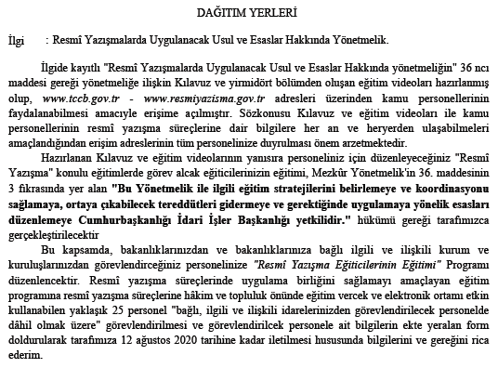

Slide 53
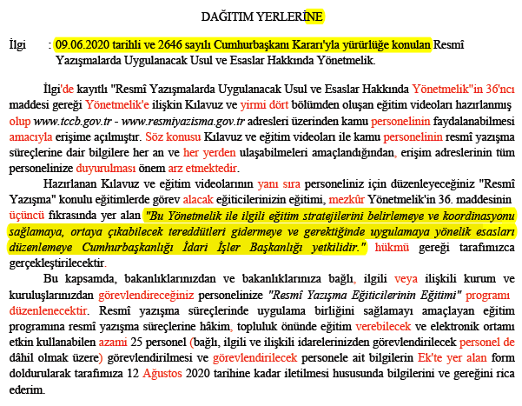

Slide 54

Resmî Yazışmalarda Uygulanacak Usul ve Esaslar
Madde 16: Metin
Metin İçerisinde İlgi Gösterimi
Metin İçerisinde Ek Gösterimi
İlgi tek ise:
İlgi’de kayıtlı yazı
İlgi yazı
Ek tek ise:
Ekli liste
Ek’te yer alan
İlgi birden fazla ise:
İlgi (a)’da kayıtlı yazı
İlgi (a) ve (b)’de kayıtlı yazı
İlgi (b-ç-e)’de kayıtlı yazı
Ek birden fazla ise:
Ek-1’de belirtilen
Ek-1, 2 ve 3’te yer alan listelerde
Örnek:
Örnek:
Kurumumuza İlgi (a)’da kayıtlı yazıyla iletilen söz konusu Yönetmelik Taslağı hakkında görüş ve önerilerimiz Ek’te yer almaktadır.
İlgi (b)’de kayıtlı yazıyla kurumumuza iletilen söz konusu Yönetmelik Taslağı hakkında görüş ve önerilerimiz Ek’te yer almaktadır.

Slide 55
Resmî Yazışmalarda Uygulanacak Usul ve Esaslar
Madde 16: Metin
Gereği ve Bilgi İfadelerinin Kullanımı
Bilgilerini ve gereğini rica ederim. | Hiyerarşi Yönünden Alt İdare veya Birimle Yapılan Yazışma
Bilgilerini rica ederim.
Gereğini rica ederim.
Gereğini bilgilerinize arz ederim. | Hiyerarşi Yönünden Üst ve Aynı Düzeydeki İdare veya Birimle Yapılan Yazışma
Bilgilerini ve gereğini arz ederim.
Bilgilerinize arz ederim.
Bilgilerini ve gereğini arz/rica ederim. | Hiyerarşi Yönünden Üst, Aynı ve Alt Düzeydeki İdare veya Birimle Yapılan Yazışma
Gereğini arz ve rica ederim.
Bilgilerini arz ve rica ederim.

Slide 56
Resmî Yazışmalarda Uygulanacak Usul ve Esaslar
Madde 16: Metin
Metin Sonu Arz/ Rica Kullanımı
Hiyerarşi yönünden alt makamlarla yapılan yazışmalar “rica ederim.” ibaresiyle bitirilir.
HİYERARŞİ YÖNÜNDEN ALT MAKAMA
………………………………………………………………………………………………………………………………………………………………………………………………………………………………………………………………………………………………………………………………………………………………………………………………………………………………………………………………………………………………………………………………………………………………………………………………………………………………………………………rica ederim.
Adı SOYADI
Unvan
HİYERARŞİ YÖNÜNDEN
ÜST MAKAM

Slide 57
Resmî Yazışmalarda Uygulanacak Usul ve Esaslar
Madde 16: Metin
Metin Sonu Arz/ Rica Kullanımı
Hiyerarşi yönünden üst ve aynı düzeydeki makamlarla yapılan yazışmalar “arz ederim.” ibaresiyle bitirilir.
HİYERARŞİ YÖNÜNDEN ÜST VEYA AYNI DÜZEY MAKAMA
………………………………………………………………………………………………………………………………………………………………………………………………………………………………………………………………………………………………………………………………………………………………………………………………………………………………………………………………………………………………………………………………………………………………………………………………………………………………………………………arz ederim.
Adı SOYADI
Unvan
HİYERARŞİ YÖNÜNDEN
ALT VEYA AYNI DÜZEY MAKAM

Slide 58
Resmî Yazışmalarda Uygulanacak Usul ve Esaslar
Madde 16: Metin
Metin Sonu Arz/ Rica Kullanımı
Hiyerarşi yönünden üst ve aynı düzey makamlara dağıtımlı yapılan yazışmalar “arz ve rica ederim.” veya “arz/rica ederim.” ibaresiyle bitirilir.
HİYERARŞİ YÖNÜNDEN ALT, AYNI DÜZEY VE ÜST MAKAMLARA
……………………………………………………………………………………………………………………………………………………………………………………………………………………………………………………………………………………………………………………………………………………………………………………………………………………………………………………………………………………………………………………………………………………………………………………………………………………………………………………… arz ve rica ederim.
veya
arz/rica ederim.
Adı SOYADI
Unvan
HİYERARŞİ YÖNÜNDEN
ALT VEYA AYNI DÜZEY MAKAM

Slide 59
Resmî Yazışmalarda Uygulanacak Usul ve Esaslar
Madde 16: Metin
Metin Sonu Arz/ Rica Kullanımı
İdarelerin kamu niteliği olmayan tüzel kişiliklerle yaptıkları yazışmalar “rica ederim.” ibaresiyle bitirilir.
KAMU NİTELİĞİ OLMAYAN TÜZEL KİŞİLİĞE
……………………………………………………………………………………………………………………………………………………………………………………………………………………………………………………………………………………………………………………………………………………………………………………………………………………………………………………………………………………………………………………………………………………………………………………………………………………………………………………… rica ederim.
Adı SOYADI
Unvan

Slide 60
Resmî Yazışmalarda Uygulanacak Usul ve Esaslar
Madde 16: Metin
Metin Sonu Arz/ Rica Kullanımı
Muhatabı gerçek kişi olan yazışmalar “Saygılarımla.”, “İyi dileklerimle.” veya “Bilgilerinize sunulur.” ibareleriyle bitirilebilir.
Sayın Ahmet YILMAZ
Açelya Sokak, No:5/25, Beşiktaş/İstanbul
…………………………………………………………………………………………………………………………………………………………………………………………………………………………………………………………………………………………………………………………………………………………………………………………………
……………………………………………………………………………………………………………………………………………………………………………………………………………………………………………….............................................…… Bilgilerinize sunulur.
İyi dileklerimle.
Saygılarımla.

Slide 61
Resmî Yazışmalarda Uygulanacak Usul ve Esaslar
Madde 16: Metin
Metin Sonu Arz/ Rica Kullanımı
Belge, imza yetkisini devreden makam adına «a.» imzalandığında, yetkiyi devreden makamın hiyerarşik durumuna göre arz ve/veya rica ibarelerinden uygun olanıyla bitirilir.
KARAYOLLARI GENEL MÜDÜRLÜĞÜNE
…………………………………………………………………………………………………………………………………………………………………………………………………………………………………………………………………………………………………………………………………………………………………………………………………
……………………………………………………………………………………………………………………………………………………………………………………………………………………………………………….............................................…… rica ederim.
Adı SOYADI
Bakan a.
Personel Genel Müdürü

Slide 62
Resmî Yazışmalarda Uygulanacak Usul ve Esaslar
Madde 16: Metin
Metin Sonu Arz/ Rica Kullanımı
Muhatap kısmında ikinci satırda parantez içerisinde birim veya idare ismi belirtilen yazışmalar, birinci satırda yer alan muhatap idare dikkate alınarak arz veya rica ibarelerinden uygun olanı ile bitirilir.
HAZİNE VE MALİYE BAKANLIĞINA
(Muhasebat Genel Müdürlüğü)
…………………………………………………………………………………………………………………………………………………………………………………………………………………………………………………………………………………………………………………………………………………………………………………………………
……………………………………………………………………………………………………………………………………………………………………………………………………………………………………………….............................................…… arz ederim.
Adı SOYADI
Bakan

Slide 63
Resmî Yazışmalarda Uygulanacak Usul ve Esaslar
Madde 16: Metin
“Arz” ve “rica” ibarelerin tercih edilmesinde mevzuatla veya farklı hususlarca net olarak hiyerarşi yönünden ast-üst ilişkisinin tanımlanmadığı durumlarda metin sonunun “arz ederim” ifadesi ile bitirilmelidir.
“Rica” ibaresinin kullanımında hassasiyet gösterilmeli ve aşağıda yer alan hususlar örnek alınmalıdır:
Cumhurbaşkanlığı tarafından (Üst Yargı Kuruluşları, Mahkemeler ve TBMM hariç) gönderilen belgelerde metin sonu «...... rica ederim.» ifadesi ile bitirilir.
Bakanlıklar tarafından merkez ve taşra teşkilatı ile bağlı, ilgili kurum ve kuruluşlara gönderilen belgelerde metin sonu «...... rica ederim.» ifadesi ile bitirilir.

Slide 64
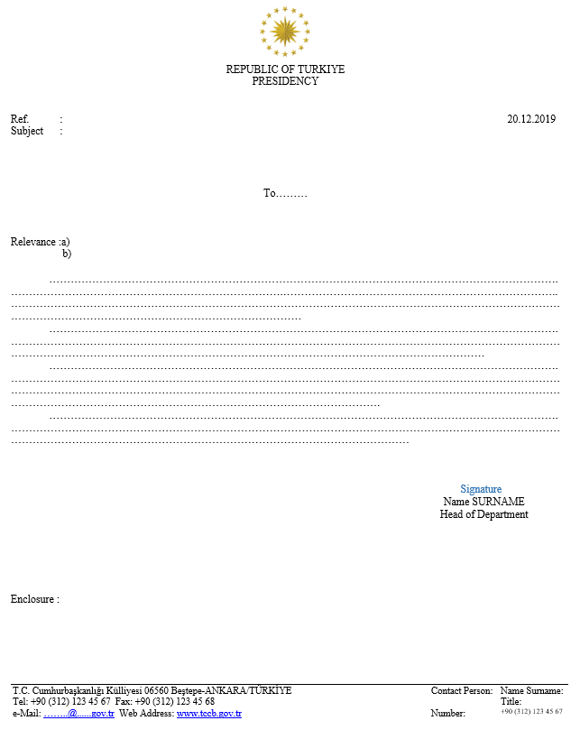
Resmî Yazışmalarda Uygulanacak Usul ve Esaslar
Madde 16: Metin
Yabancı Dilde Hazırlanan Belge
Muhatabı yabancı ülke veya uluslararası kuruluş olan resmî yazışmalarda yabancı dil kullanılabilmektedir. Bu durumda belge varsa uluslararası yazışma usullerine göre oluşturulmalıdır. Yabancı dilde hazırlanan belgenin Türkçe tercümesi de hazırlanan belgeyle birlikte saklanmalıdır.

Slide 65


Slide 66
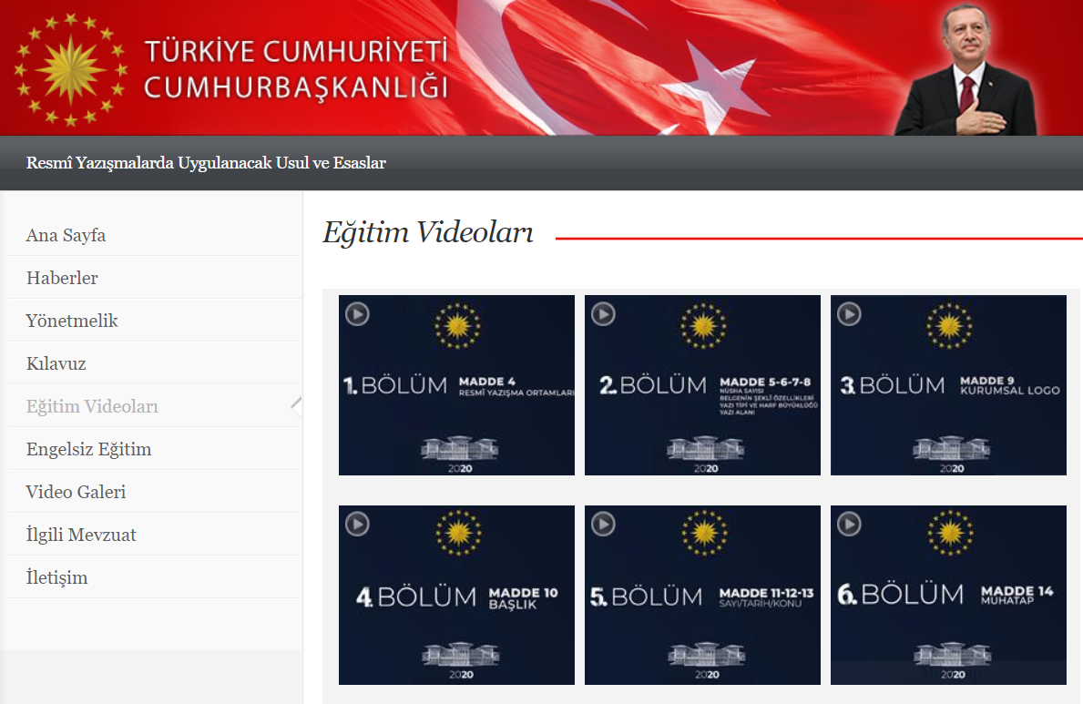



Resmî Yazışmalarda Uygulanacak Usul ve Esaslar
Madde 16: Metin
Eğitim Videoları
www.tccb.gov.tr/resmiyazisma

Slide 67

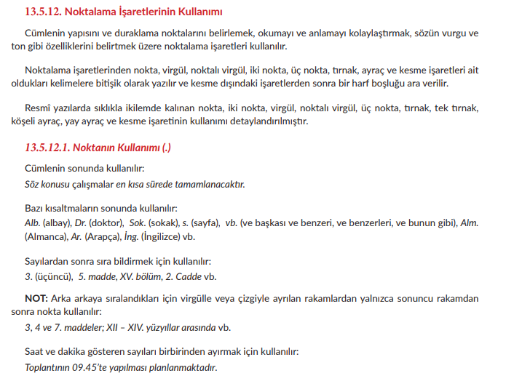
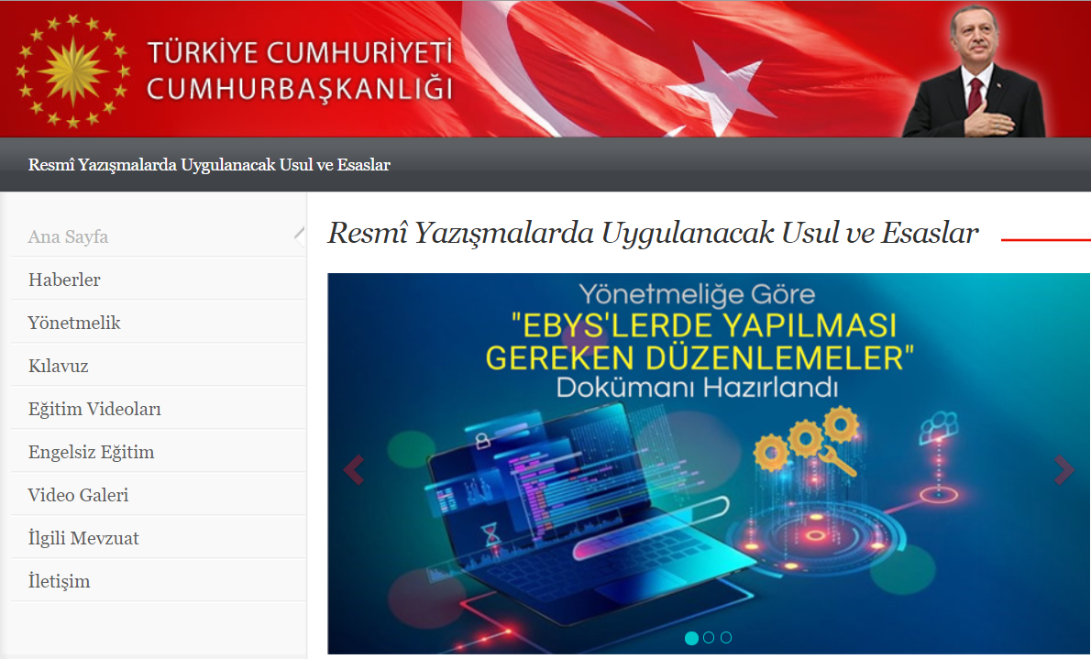
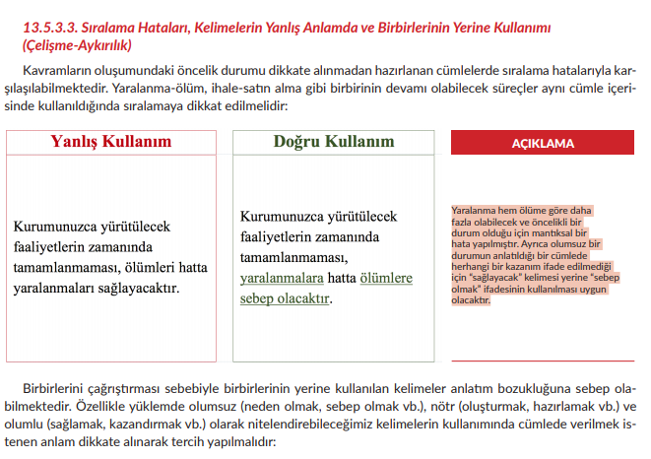

resmiyazisma.gov.tr
Kılavuz

Slide 68

Resmî Yazışmalarda Uygulanacak Usul ve Esaslar
Madde 17: İmza
İmza, hazırlanan dokümanın belge olmasını sağlamak amacıyla
yetkili makam tarafından gerçekleştirilen onaylama işlemidir.
Elektronik ortamda üretilen belgeler ‘‘güvenli elektronik imza’’ ile imzalanır.
Zorunlu hâllerde veya olağanüstü durumlarda hazırlanan belgeler ise imzanın dağılmayacak ve kâğıda işlemesini sağlayacak mavi mürekkepli kalemle imzalanır.

Slide 69
Resmî Yazışmalarda Uygulanacak Usul ve Esaslar
Madde 17: İmza
İmzacı Seçiminde;
İmza Yetki Yönergesi ve Yetki devri esas alınır.
Kurumsal kültür ve uygulamalar belirleyici etkendir.
Belgenin konusu ve muhatap dikkate alınır.

Slide 70
Resmî Yazışmalarda Uygulanacak Usul ve Esaslar
Madde 17: İmza
Güvenli Elektronik İmza Oluşturma Araçları
Kart Okuyucusu (Token)
Nitelikli Elektronik Sertifika bilgisini içeren kart, Token’a takılarak işlem yapılmaktadır.
Kimlik Kartı
Nitelikli Elektronik Sertifika Türkiye Cumhuriyeti kimlik kartına İçişleri Bakanlığınca yetkilendirilmiş Elektronik Sertifika Hizmet Sağlayıcısı tarafından yüklenmektedir.
Mobil
Nitelikli Elektronik Sertifika SIM kartlara GSM operatörleri aracılığıyla yüklenmektedir.

Slide 71

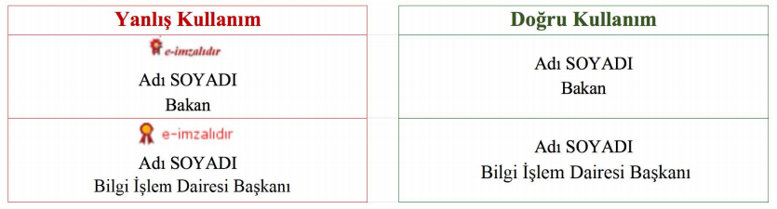
Resmî Yazışmalarda Uygulanacak Usul ve Esaslar
Madde 17: İmza
Belgenin güvenli elektronik imza ile imzalandığına dair herhangi bir ibareye, şekle veya ifadeye yer verilmez.

Slide 72
Resmî Yazışmalarda Uygulanacak Usul ve Esaslar
Madde 17: İmza
İmza Bölümünde Unvan Kullanımı
Unvan yazımında, atama kararında yer alan görev unvan bilgisi esas alınmalıdır.
Adı SOYADI İdari İşler Başkanı
Adı SOYADI Kültür ve Turizm Daire Başkanı
Adı SOYADI Emlak ve İstimlak Dairesi Başkanı
Adı SOYADI Teftiş Kurulu Başkanı
Adı SOYADI Personel ve Prensipler Genel Müdürü
Adı SOYADI Sosyal Güvenlik Kurumu Başkanı
Aynı Teşkilat İçerisinde Unvan Tek Olduğunda
Adı SOYADI Bakan
Adı SOYADI Vali
Adı SOYADI Büyükşehir Belediye Başkanı
Adı SOYADI Rektör

Slide 73
Resmî Yazışmalarda Uygulanacak Usul ve Esaslar
Madde 17: İmza
Adı SOYADI
Personel ve Prensipler Genel Müdür V.
Vekâlet "V."
Belge vekâleten imzalandığında, imzalayanın adı ve soyadı birinci satıra, vekâlet olunan makam sonuna V. konularak ikinci satıra yazılır.
Adı SOYADI
Ulaştırma Daire Başkan V.
Adına "a."
Belgeyi imza yetkisi devredilen makam imzaladığında, imzalayanın adı ve soyadı birinci satıra, yetki devreden makamı gösteren “Bakan a." biçimindeki ibare ikinci satıra, imzalayan makamın unvanı ise üçüncü satıra yazılır.
Adı SOYADI
Bakan a.
Bakan Yardımcısı
İdarenin iç yazışmalarında imza yetkisi devredilen unvan bilgisinin yazılmasına gerek yoktur.
Ancak dağıtımlı belgelerde muhataplar arasında hem iç birim hem de idare olması durumunda, “... a.” ibaresine ve imza yetkisini devredenin unvanına yer verilmelidir.
Adı SOYADI
Destek ve Mali Hizmetler Genel Müdürü a.
Bilgi ve Belge Yönetimi Daire Başkanı

Slide 74
Resmî Yazışmalarda Uygulanacak Usul ve Esaslar
Madde 17: İmza
Belge iki veya daha fazla yetkili tarafından imzalandığı durumlarda;
  İkili İmza
  İki yöneticinin birlikte imzaladıkları belgelerde hiyerarşik olarak üst olan yöneticinin imzası sağda, diğer yöneticiye ait imza solda yer alır.

Slide 75
Resmî Yazışmalarda Uygulanacak Usul ve Esaslar
Madde 17: İmza
Belgenin iki veya daha fazla yetkili tarafından imzalandığı durumlarda;
  Çoklu İmza
  İkiden fazla imza atılması durumunda hiyerarşik olarak en alt olan imzacı en sağda ve ilk sırada, bunun dışında kalan imzacılar ise ilk imzacının soluna gelecek şekilde sıralanır.
  İmzacı bilgilerinin aynı satıra sığmadığı durumlarda alt satıra yazılacak imzacı bilgileri sağdan sola doğru veya ortalanarak yazılır.

Slide 76
Resmî Yazışmalarda Uygulanacak Usul ve Esaslar
Madde 18: Ek
Ek: Kişi Listesi (4 Personel)
Ek: İlgi Yazı (6 Sayfa)
Ek olarak gönderilecek olan dosya, rapor, form, CD, USB, taslak vb. materyaller niteliğine uygun ifadelerle ‘‘Ek Başlığı’’ altında belirtilir.
Belgeye eklenecek eklerin, özellikle fiziksel materyallerin sayısı belirtilmelidir.
Ek:
1- Kişi Listesi (30 Kişi)
2- Yönetmelik Taslağı (2 Sayfa)
3- USB (1 Adet)

Slide 77
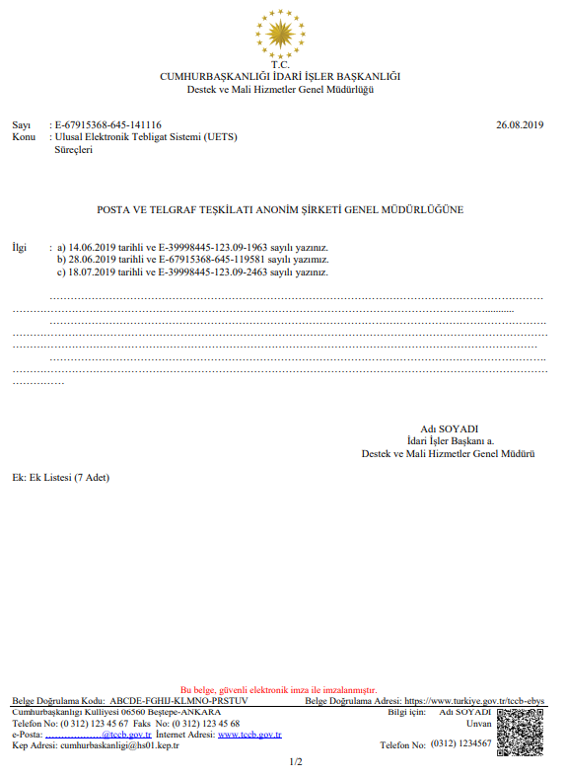
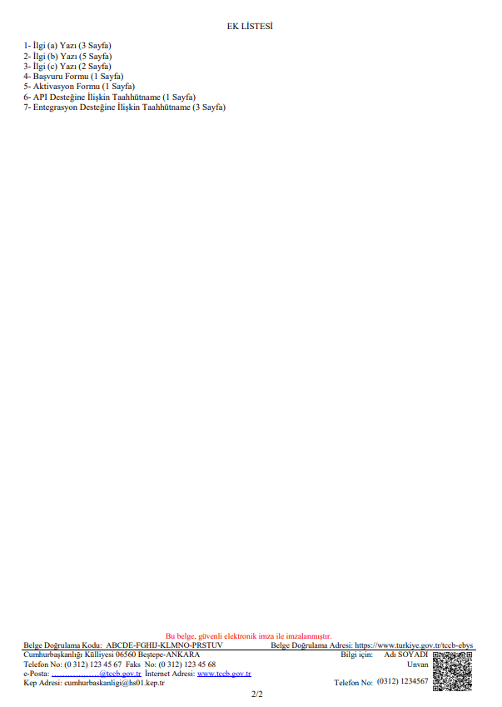
Resmî Yazışmalarda Uygulanacak Usul ve Esaslar
Madde 18: Ek
Ek Listesi
Ekler yazı alanına sığmayacak kadar uzunsa
ayrı bir sayfada «Ek Listesi» başlığı altında gösterilir ve üst yazıya eklenir.

Slide 78
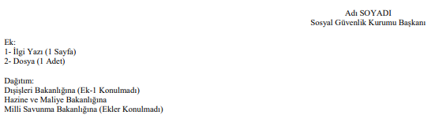
Resmî Yazışmalarda Uygulanacak Usul ve Esaslar
Madde 18: Ek
Dağıtımlı yazılarda belge eklerinin bazı muhataplara gönderilmediği durumlarda
“Ek konulmadı” ya da
“Ek-... konulmadı” ifadesi yazılır.

Slide 79
Resmî Yazışmalarda Uygulanacak Usul ve Esaslar
Madde 19: Dağıtım
Aynı içerikli belgenin birden fazla kuruma iletilmesi gerektiği durumlarda,
Muhatap başlığına büyük harflerle “DAĞITIM YERLERİNE” yazılır.
Muhatap kurumlar “Dağıtım:” başlığında ayrıca belirtilir.

Slide 80
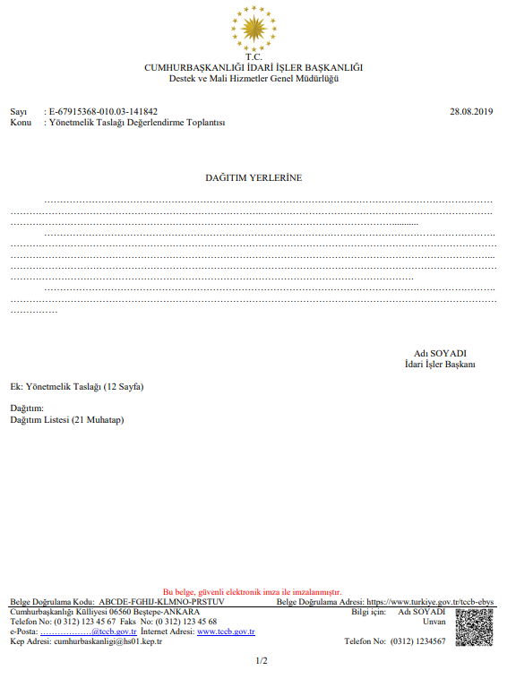
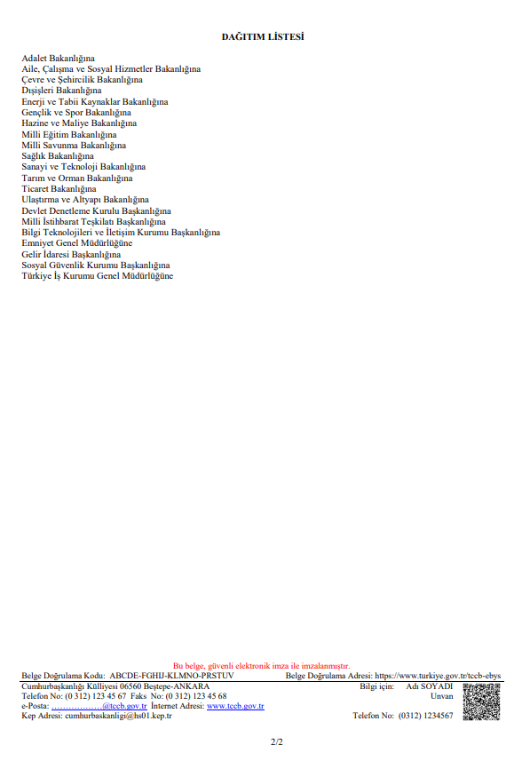
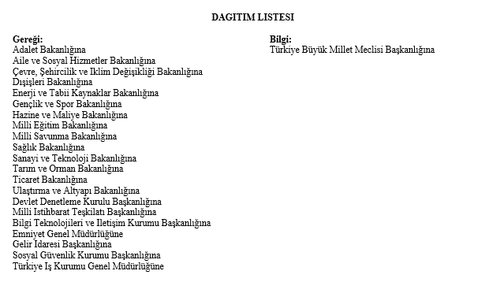
Resmî Yazışmalarda Uygulanacak Usul ve Esaslar
Madde 19: Dağıtım
Dağıtım Listesi
Dağıtım bölümü yazı alanına sığmayacak kadar uzunsa “DAĞITIM LİSTESİ” yapılır ve üst yazının devamında ayrı bir sayfada gösterilir.

Slide 81
Resmî Yazışmalarda Uygulanacak Usul ve Esaslar
Madde 19: Dağıtım
Cumhurbaşkanlığı
Türkiye Büyük Millet Meclisi Başkanlığı
Anayasa Mahkemesi Başkanlığı
Yargıtay Başkanlığı
Danıştay Başkanlığı
Sayıştay Başkanlığı
Uyuşmazlık Mahkemesi Başkanlığı
Bakanlıklar
Yüksek Seçim Kurulu Başkanlığı
Hâkimler ve Savcılar Kurulu Başkanlığı
Cumhurbaşkanlığına Bağlı Kurum, Kuruluş ve Ofisler
Bakanlıklara Bağlı, İlgili ve İlişkili Kurum ve Kuruluşlar
Valilikler
Büyükşehir/İl Belediyeleri
Üniversiteler
Kaymakamlıklar
İlçe Belediyeleri
Kamu Kurumu Niteliğindeki Meslek Kuruluşları
Kamu Kurumu Dışındaki Tüzel Kişilikler
Gerçek Kişiler
Dağıtımlı belgelerde “Dağıtım Listesi” oluşturulurken gönderilmek istenilen muhatapların sıralaması belirtilen liste dikkate alınarak belirlenmeli ve aynı düzeydeki idareler kendi içerisinde alfabetik olarak sıralanmalıdır.

Slide 82
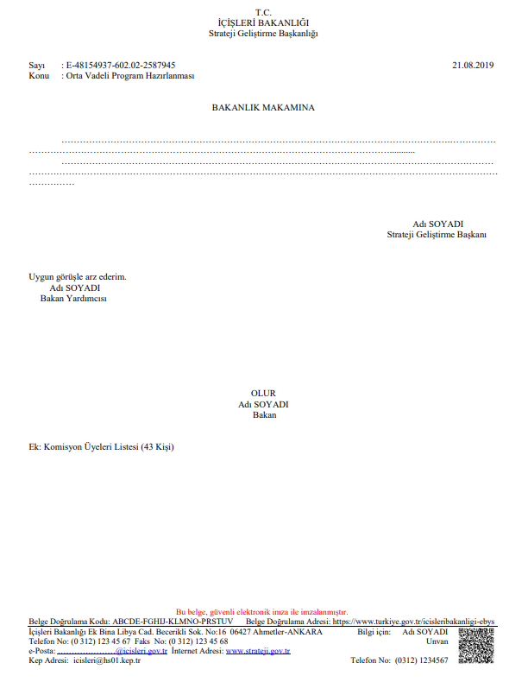
Resmî Yazışmalarda Uygulanacak Usul ve Esaslar
Madde 20: Olur
Bu tarih
olur veren makamın belgeyi
imzaladığı tarih bilgisidir.
Olur belgelerinde hitap, oluru alınan makama göre belirlenmektedir.

Slide 83
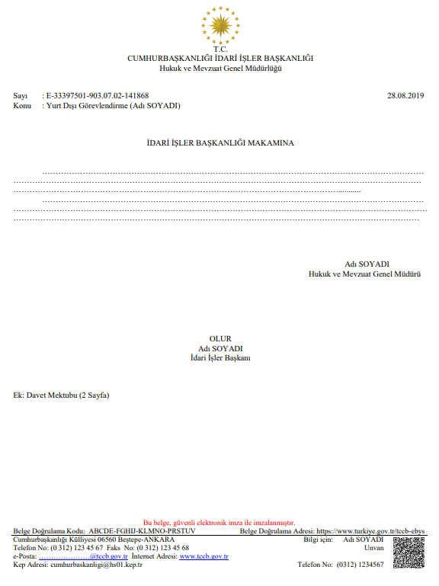
Resmî Yazışmalarda Uygulanacak Usul ve Esaslar
Madde 20: Olur
Ara kademe yönetici bulunmaması durumunda olur 2 imzalı; teklif eden ve onaylayan makam olarak düzenlenir.

Slide 84
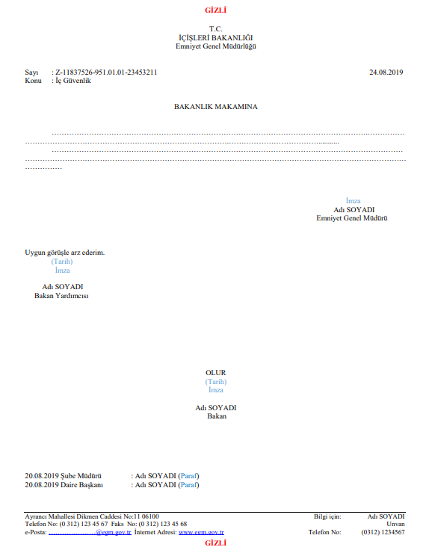
Resmî Yazışmalarda Uygulanacak Usul ve Esaslar
Madde 20: Olur
Belge tarihi, oluru alınan makamın belgeyi imzaladığı ana ait olan tarih bilgisidir.
Fiziksel ortamda hazırlanan olur belgelerinde 2. ve 3. imzayı atan makamlar imzaladıkları tarihi de belirtirler.

Slide 85

Resmî Yazışmalarda Uygulanacak Usul ve Esaslar
Madde 20: Olur
Olur belgesi, oluru alınacak makama hitaben oluşturulduğu için kurum dışına gönderilmek istendiğinde, bir üst yazıya ek yapılarak muhataba iletilmelidir.

Slide 86

Resmî Yazışmalarda Uygulanacak Usul ve Esaslar
Madde 21 ve 22: Paraf ve Koordinasyon
Belge onaya sunulurken hiyerarşik olarak belgede paraf (elektronik onay/e-imza) veya imzası bulunması gereken yetkililerin eklenmesi gerekmektedir.
(Yetkili atlayarak yazı yazılmamalıdır.)
Koordine parafta, aynı seviyede bulunan amirler için öncelikli olarak yazının oluşturulduğu birimin amirine sunulması akabinde aynı seviyede bulunan diğer amire koordineye sunulması gerekmektedir.
18.10.2018 Uzman : Mutlu UYSAL
19.10.2018 Şube Müdürü : Selman SOLHAN
22.10.2018 Daire Başkanı : Serkan MENTEŞ
24.10.2018 Genel Müdür : Mahmut KAZAN
18.10.2018 Uzman : Mutlu UYSAL
19.10.2018 Şube Müdürü : Selman SOLHAN
22.10.2018 Daire Başkanı: Serkan MENTEŞ
24.10.2018 Koordinasyon
Daire Başkanı: Necati KÜÇÜKAYDIN

Slide 87

Resmî Yazışmalarda Uygulanacak Usul ve Esaslar
Madde 23: Belge Doğrulama Bilgileri
Elektronik ortamda güvenli elektronik imza ile imzalanan belgelerde;
“Bu belge, güvenli elektronik imza ile imzalanmıştır.” ibaresi bulunmalıdır.
İç veya dış ayrımı yapılmaksızın resmî yazışmaların tamamında belge doğrulama kodu ve belge doğrulama bilgilerini içeren karekod olmalıdır.

Slide 88
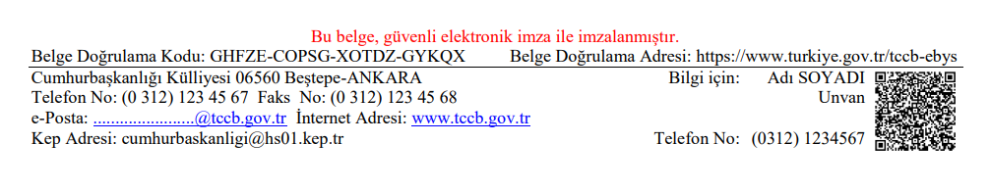
Resmî Yazışmalarda Uygulanacak Usul ve Esaslar
Madde 23: Belge Doğrulama Bilgileri
Belgenin güvenli elektronik imza ile imzalandığını gösterir ibare.
Belge Doğrulama Kodu
Karekod
Belge Doğrulama İşlemi,
Dijital Türkiye (e-Devlet) üzerinden Doğrulama Kodu veya Karekod kullanılarak yapılır.

Slide 89
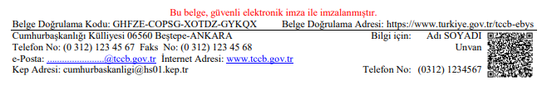
Resmî Yazışmalarda Uygulanacak Usul ve Esaslar
Madde 24: İletişim Bilgileri
Belgeyi gönderen idarenin
Adresi
Posta kodu
Telefon ve faks numarası,
e-posta adresi, internet adresi
Kayıtlı elektronik posta (KEP) adresi
Bilgi alınacak kişinin
Adı Soyadı
Unvanı
Telefon numarası
İhtiyaç halinde birden fazla kişi bilgisine yer verilebilir.

Slide 90
BELGENİN BÖLÜMLERİ
Gizlilik Dereceli Belgeler
Süreli ve Kişiye Özel Yazışmalar
Sayfa Numarası
Üstveri Elemanları

Slide 91

Resmî Yazışmalarda Uygulanacak Usul ve Esaslar
Madde 25: Gizlilik Dereceli Belgeler
HİZMETE ÖZEL
GİZLİ
ÇOK GİZLİ
İzinsiz açıklanması veya yetkisiz kişilerce öğrenilmesi hâlinde herhangi bir idari faaliyete, gerçek veya tüzel kişiye, idari soruşturmaya, adli soruşturmaya ve kovuşturmaya zarar verebilecek belgeler için kullanılır.
İzinsiz açıklanması veya yetkisiz kişilerce öğrenilmesi hâlinde Devletin menfaatlerine, güvenlik, istihbarat ve teknoloji faaliyetlerine zarar verebilecek belgeler için kullanılır.
Açıklanması veya yetkisiz kişilerce öğrenilmesi hâlinde Devletin dış ilişkilerine, millî savunmasına, millî güvenliğine ve müttefiklerle olan faaliyetlerine önemli derecede zarar verebilecek belgeler için kullanılır.
Elektronik Ortam
Fiziksel Ortam

Slide 92
Resmî Yazışmalarda Uygulanacak Usul ve Esaslar
Madde 25: Gizlilik Dereceli Belgeler
Hizmete Özel Gizlilik Derecesinin Kullanılacağı
Bazı Belge İçerikleri
Yetkisiz kişilerce öğrenildiği takdirde idarece yürütülen faaliyeti engelleyici veya faaliyete zarar verici ya da eşitlik ilkesine
aykırı olacak şekilde gerçek veya tüzel kişiye çıkar sağlayıcı sonuçlara sebebiyet verecek hassas bilgi içeren belgeler
b) Yetkisiz kişilerce öğrenildiği takdirde herhangi bir gerçek veya tüzel kişiye ticari, maddi veya manevi olarak zarar verici sonuçlara yol açabilecek belgeler
c) İlgili mevzuat kapsamında korunması gereken bilgileri içeren belgeler
ç) Yetkisiz kişilerce öğrenildiği takdirde ilgili personele zarar verebilecek özlük ve disiplin işlemlerine ilişkin bilgi içeren belgeler
d) Yetkisiz kişilerce öğrenildiği takdirde idarî soruşturmaya, adli soruşturmaya ve kovuşturmaya zarar verebilecek nitelikteki belgeler
e) Gizlilik derecesi olmayan fakat bir araya getirildiğinde Hizmete Özel olarak derecelendirmeyi gerektiren belgeler

Slide 93
Resmî Yazışmalarda Uygulanacak Usul ve Esaslar
Madde 26: Süreli ve Kişiye Özel Yazışmalar
“ACELE” ibaresi taşıyan belgelerin içerisinde veya üstveri alanında süre belirtilmemelidir.
“ACELE” ibaresi taşıyan belgeye derhâl ve süratle cevap verilmeli, gereği yapılmalıdır.
“GÜNLÜDÜR” ibaresi taşıyan belgeye belgede belirtilen süre içinde cevap verilir.
Süreli
Yazışmalar
Süreli resmî yazışmalarda “ACELE” veya “GÜNLÜDÜR” ibaresine yer verilir.
“GÜNLÜDÜR” ibaresi taşıyan belgelere cevap verilmesi gereken süre ya da tarih metin içinde ve ilgili üstveri alanında belirtilmelidir.

Slide 94
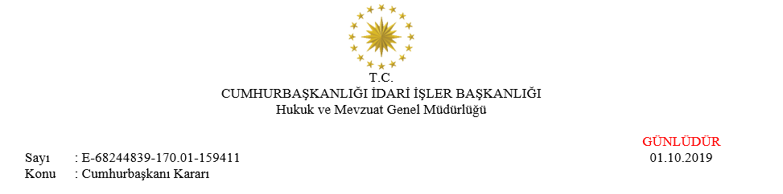
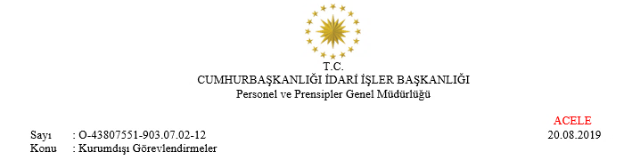
Resmî Yazışmalarda Uygulanacak Usul ve Esaslar
Madde 26: Süreli ve Kişiye Özel Yazışmalar
Olur belgelerinde “ACELE” veya “GÜNLÜDÜR” ibaresinin kullanılması uygun değildir.
“ACELE” ibaresi yerine;
ÇOK ACELE, İVEDİ, ÇOK İVEDİ, ACİL vb. ibareleri kullanılmamalıdır.

Slide 95
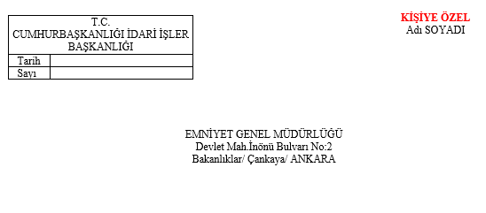
Resmî Yazışmalarda Uygulanacak Usul ve Esaslar
Madde 26: Süreli ve Kişiye Özel Yazışmalar
Kişiye Özel, bir gizlilik derecesinden ziyade belgenin ilgilisine teslim edilmesini ve sonrasında yürütülecek süreci ifade eder.
“KİŞİYE ÖZEL” ibareli belge zarfı açılmadan zarf üzerinde yer alan bilgiler, EBYS’ye veya kurumsal belge kayıt sistemine kaydedilmeli ve ilgilisine teslim edilmelidir.
“KİŞİYE ÖZEL” ibareli belge üzerinde yalnızca ilgili kişi tasarruf hakkına sahiptir ve belge, ilgilinin talebi ile EBYS’ye kaydedilmelidir.
“KİŞİYE ÖZEL” ibaresi taşıyan zarfın üzerinde muhatabın belirtilmemesi veya bulunamaması durumunda zarf, ilgili makama teslim edilmelidir.

Slide 96
Resmî Yazışmalarda Uygulanacak Usul ve Esaslar
Madde 27: Sayfa Numarası
Üst yazısı birden fazla sayfa tutan belgelerde ve belgeye ek yapılan dokümanlarda
‘‘Sayfa Numarası’’
iletişim bilgilerinin altında ve sayfanın ortasında
toplam sayfa sayısının kaçıncısı olduğunu gösterecek şekilde belirtilir.

Slide 97
Belgenin Çoğaltılması
Belgenin Elektronik Ortamda Gönderilmesi ve Alınması
Belgenin Fiziksel Ortamda Gönderilmesi ve Alınması
Belgenin İade Edilmesi

Slide 98

Resmî Yazışmalarda Uygulanacak Usul ve Esaslar
Madde 29: Belgenin Çoğaltılması
Güvenli elektronik imza ile imzalanan belgenin çoğaltılması gerektiğinde ‘‘yetkili kişiler’’ tarafından belgenin çıktısı alınmalıdır.
Belge çıktısında belgenin doğrulama bilgilerinin olması zorunludur.
Böylece Dijital Türkiye (e-Devlet) üzerinden belgenin asıl nüshasına ulaşılıp doğrulama işlemi yapılabilir.

Slide 99
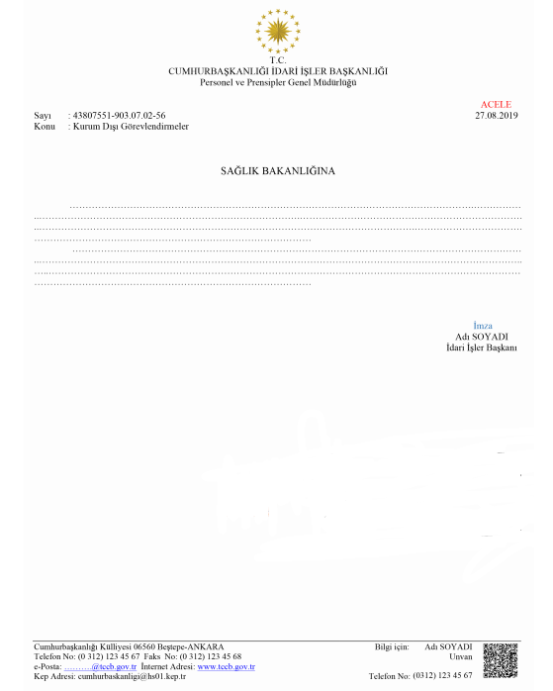
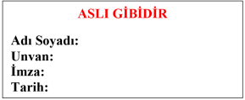
Resmî Yazışmalarda Uygulanacak Usul ve Esaslar
Madde 29: Belgenin Çoğaltılması
Zorunlu hâllerde veya olağanüstü durumlarda ya da Yönetmelik’in yürürlüğe girdiği tarihten önce fiziksel ortamda hazırlanan ve gizlilik derecesi taşımayan bir belgeden örnek çıkartılması hâlinde, çoğaltılan belgenin uygun bir yerine “ASLI GİBİDİR” ibaresi konulmalıdır ve idarece yetkilendirilmiş görevli tarafından ad, soyadı, unvan ve tarih belirtilmek suretiyle imzalanmalıdır.
Bu şekilde çoğaltılan belge, asıl belge gibi kabul edilmelidir.

Slide 100
Resmî Yazışmalarda Uygulanacak Usul ve Esaslar
Madde 30: Belgenin Elektronik Ortamda Gönderilmesi ve Alınması
Güvenli elektronik imzalı belgelerin gönderimi KEP veya idarelerce belirlenen usullere göre elektronik ortamda yapılmalıdır.
Belgelerin elektronik ortamda muhatabına gönderilmesinden sonra mükerrer kayıtlara yol açılmaması adına tekrar fiziksel çıktısı gönderilmemelidir.
Güvenli elektronik imzalı belgeler KEP veya belirlenen usullere göre elektronik ortamda gönderilemediğinde, belgenin e-yazışma paketinin gönderimi ve alımı veri depolama araçlarıyla kayıt tutularak gerçekleştirilebilir.
İlgili veri depolama araçları hard disk, USB, hafıza kartı, CD olabilir.

Slide 101
Resmî Yazışmalarda Uygulanacak Usul ve Esaslar
Madde 31: Belgenin Fiziksel Ortamda Gönderilmesi ve Alınması
Elektronik ortamda hazırlanan bir belgenin elektronik olarak iletiminin mümkün olmadığı durumlarda yetkilendirilmiş görevli tarafından çıktısı alınarak muhatabına iletilebilir.
Söz konusu belgenin çıktısında yer alan karekod ve doğrulama kodu bilgileri ile belgenin Dijital Türkiye (e-Devlet) üzerinden doğrulaması yapılarak kaydedilmelidir.
Doğrulanamayan belgeye ait çıktı, işleme alınmamalıdır.

Slide 102
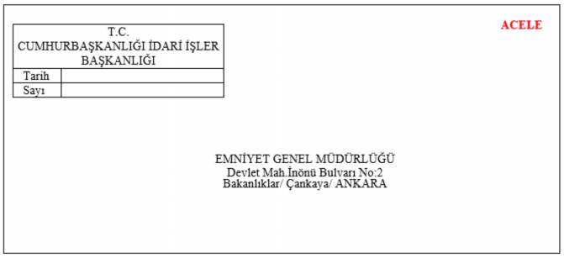
Resmî Yazışmalarda Uygulanacak Usul ve Esaslar
Madde 31: Belgenin Fiziksel Ortamda Gönderilmesi ve Alınması
Sol Üst Köşede
Gönderen idarenin adı,
belgenin tarihi ve sayısına yer verilir.
İhtiyaç duyulması halinde gönderen idarenin adres bilgisi belirtilebilir.
Sağ Üst Köşede
Varsa süre ve kişiye özel bilgisi, kırmızı renkli ve büyük harfle belirtilir.
Zarfın Ortasında
Muhatabın adı ve adres bilgisi kısaltma kullanılmadan kullanılır.

Slide 103
Resmî Yazışmalarda Uygulanacak Usul ve Esaslar
Madde 32: Belgenin İade Edilmesi
Belgenin Muhatabının Açıkça Belli Olmadığı Durumlarda
Elektronik ortamda gelen belgelerde
Belgeye ait tanımlayıcı bilgilerle birlikte belgenin muhatabı olunmadığı bilgisi resmî yazıyla elektronik ortamda gönderen idareye iletilmelidir.
Fiziksel ortamda gelen belgelerde belge gönderene iade edilir.
Muhatabın Tespit Edilebildiği Durumlarda
Belge asıl muhatabına iletilmeli ve gönderen idareye bilgi verilmelidir.
Belgenin bir kopyası elektronik ortamda muhafaza edilmelidir.

Slide 104
ÇEŞİTLİ ve SON HÜKÜMLER
Görüş, Bilgi ve Belge Taleplerinde Süre
Tekit Yazısı
Uygun Yazılmayan Belgeler

Slide 105
Resmî Yazışmalarda Uygulanacak Usul ve Esaslar
Madde 33: Görüş, Bilgi ve Belge Taleplerinde Süre
Belge Talepleri
5 iş günü içinde cevaplanmalıdır.
Görüş ve Bilgi Talepleri
15 iş günü içinde cevaplanmalıdır.
Görüş, bilgi ve belge talebinde ek süre kullanımı tamamen kaldırılmıştır.

Slide 106
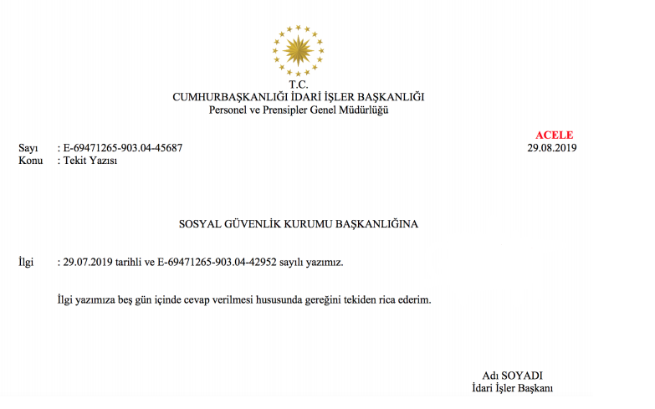
Resmî Yazışmalarda Uygulanacak Usul ve Esaslar
Madde 34: Tekit Yazısı
Belgeye süresi içinde cevap verilmemesi durumunda
İdare muhataptan bahsi geçen belgeye cevap verilmesini ya da belge hakkında gereğinin yapılmasını talep edebilir.
Daha önceden gönderilen yazının ilgi tutulması zorunludur.
Hiyerarşi yönünden alt İdarenin üst idareye ‘‘Tekit yazısı’’ yazması uygun değildir.

Slide 107
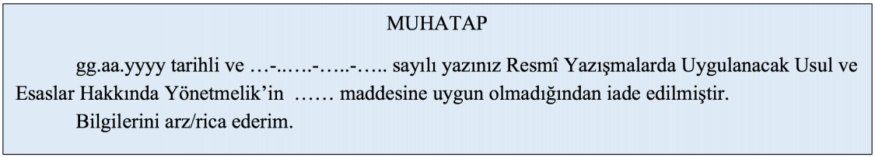
Resmî Yazışmalarda Uygulanacak Usul ve Esaslar
Madde 35: Uygun Yazılmayan Belgeler
Yönetmeliğe aykırı olarak hazırlanan belgenin sahibi idare şifahen veya cevabî yazıda uyarılmalı,
Hatanın devam etmesi durumunda ise belge iade edilmelidir.

Slide 108

resmiyazisma.gov.tr
İletişim
Resmî Yazışmalarda Uygulanacak Usul Ve Esaslar Hakkında Yönetmelik’e ilişkin diğer sorular için aşağıdaki formun doldurarak tarafımıza iletilmesi halinde soruları mesai saatleri içerisinde cevaplandırılmaktadır.

Slide 109
Eğitime katılımınız
için
teşekkür ederim.

